Slide 1


西北大学网上办事大厅及微信企业号推广介绍
现代教育技术中心
佀洁

Slide 2

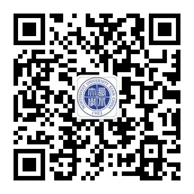
汇报内容
1
微信企业号
2
网上办事大厅

Slide 3


微信企业号

Slide 4
“微信企业号”
截至2018年底，我校信息化依赖于PC端提供的服务，但止步于应用管理类界面，用户体验单一，便捷性不强；而移动端可提供资讯、学习、生活等多丰富应用，注重体验，界面风格应势多变。另外，考虑到我们的核心用户（学生及老师）信息化接受度相对较高，位置相对集中，可以同时接受来自内外部多终端互联网服务。于是除了传统的PC端服务，学校决定建设西北大学“移动校园”。2018年10月，我中心开始构建以“西北大学企业号”为载体的移动校园基础平台，坚持“应用驱动，开放共赢”的理念，以服务师生为出发点，结合“办公移动化、学习碎片化、活动多样化”的发展趋势，将师生的日常工作、学习、生活甚至移动互联网都进行充分的整合，打造以移动端为中心的移动校园生态链。2019年3月21日，西北大学企业号正式上线投入试运。

Slide 5
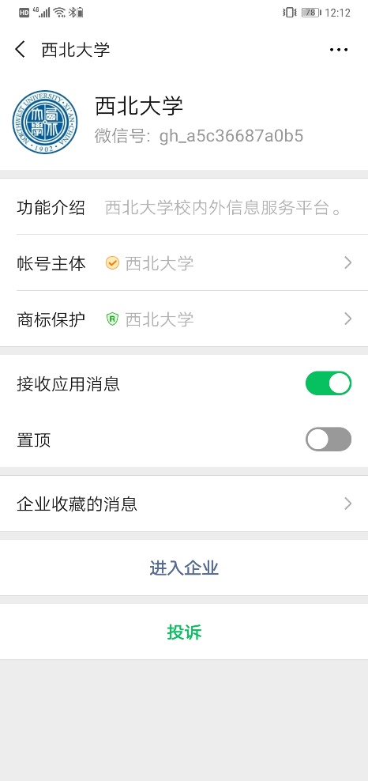
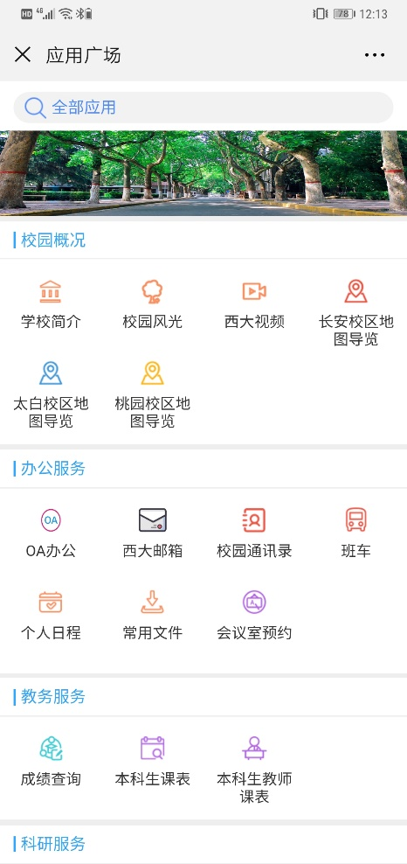
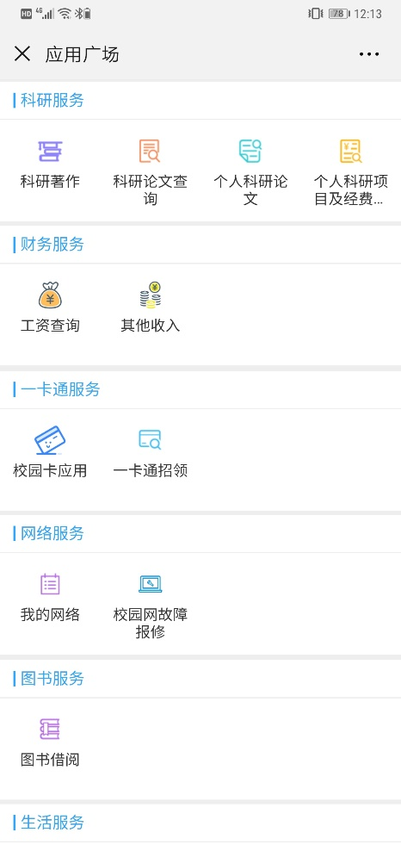
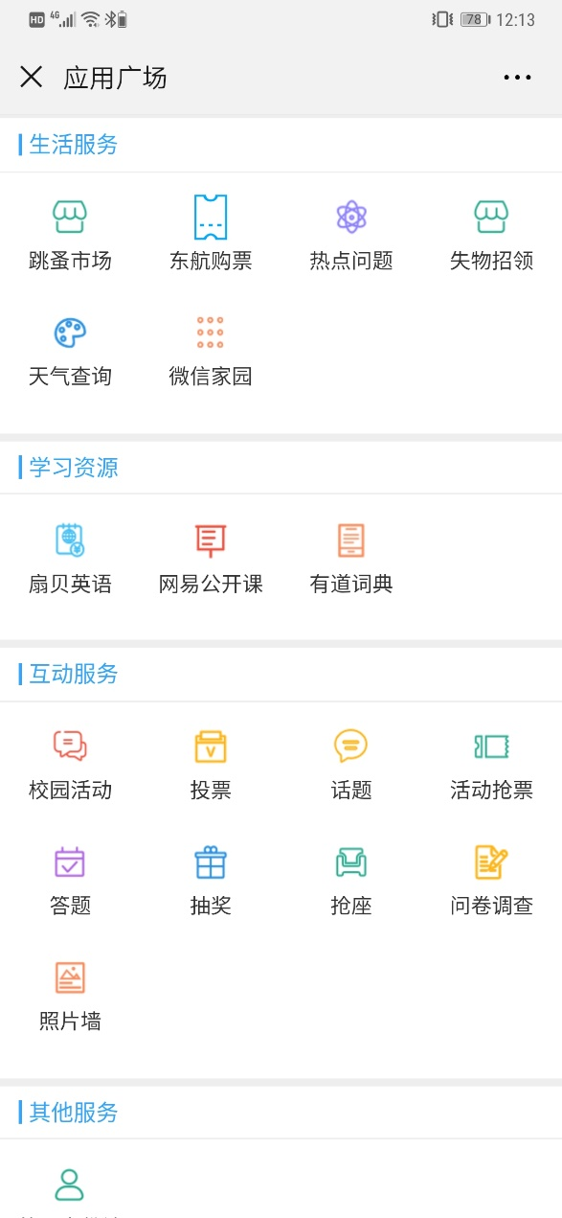
“微信企业号”
Notes:
利用学校已建成的数据中心，以西北大学企业号为载体，构建西北大学移动校园平台，为学校师生提供全方位的服务和管理。

Slide 6
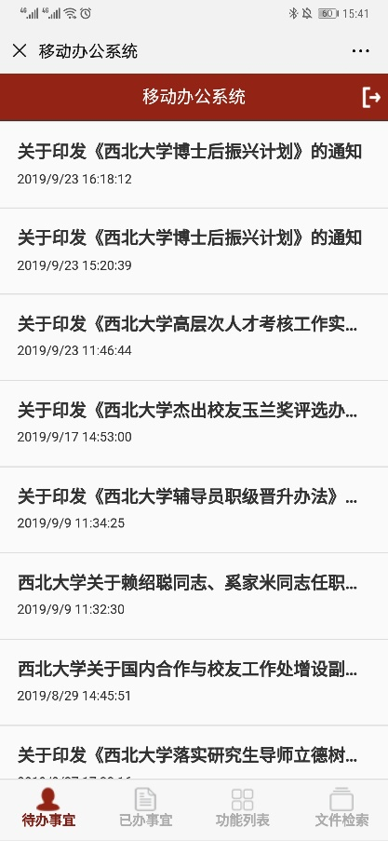
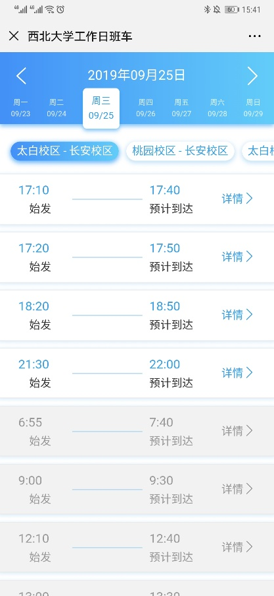
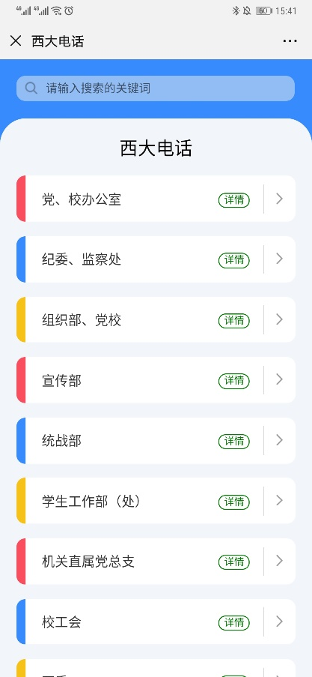
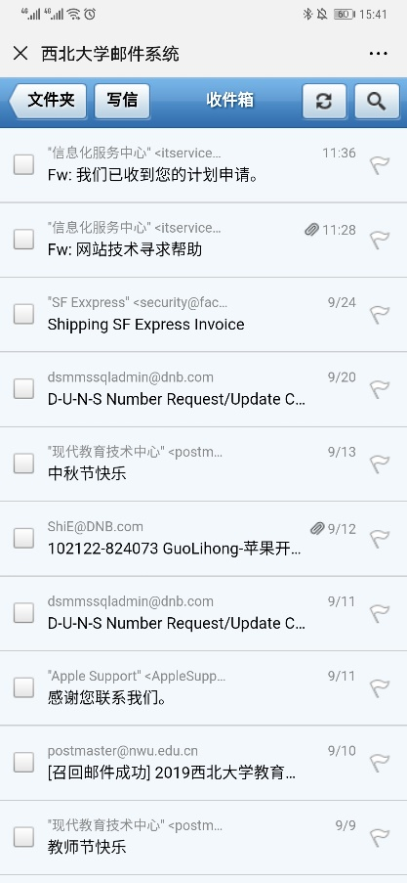
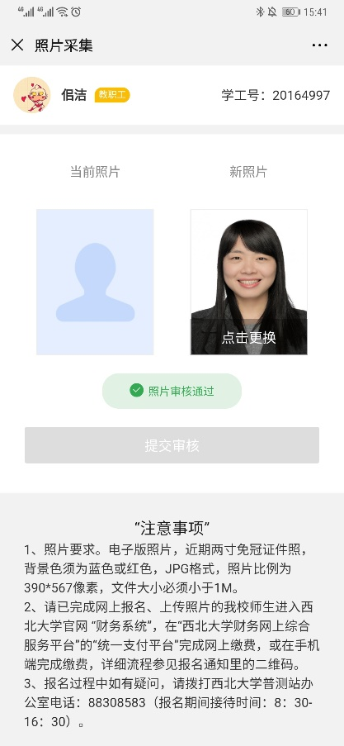
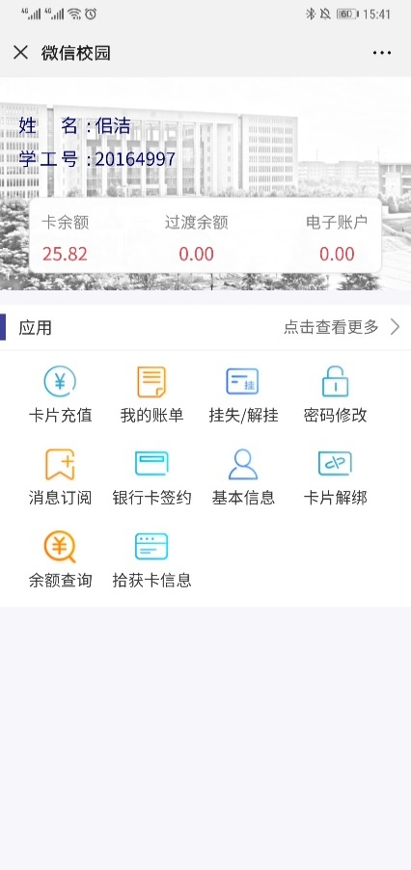
“微信企业号”
对接学校OA、一卡通、邮件、教务、科研、财务、网络、生活、互动、资讯等各类轻应用60余项，完成校级统一“移动校园”入口，2019年3月21日正式上线运行，目前关注人数14707。

Slide 7
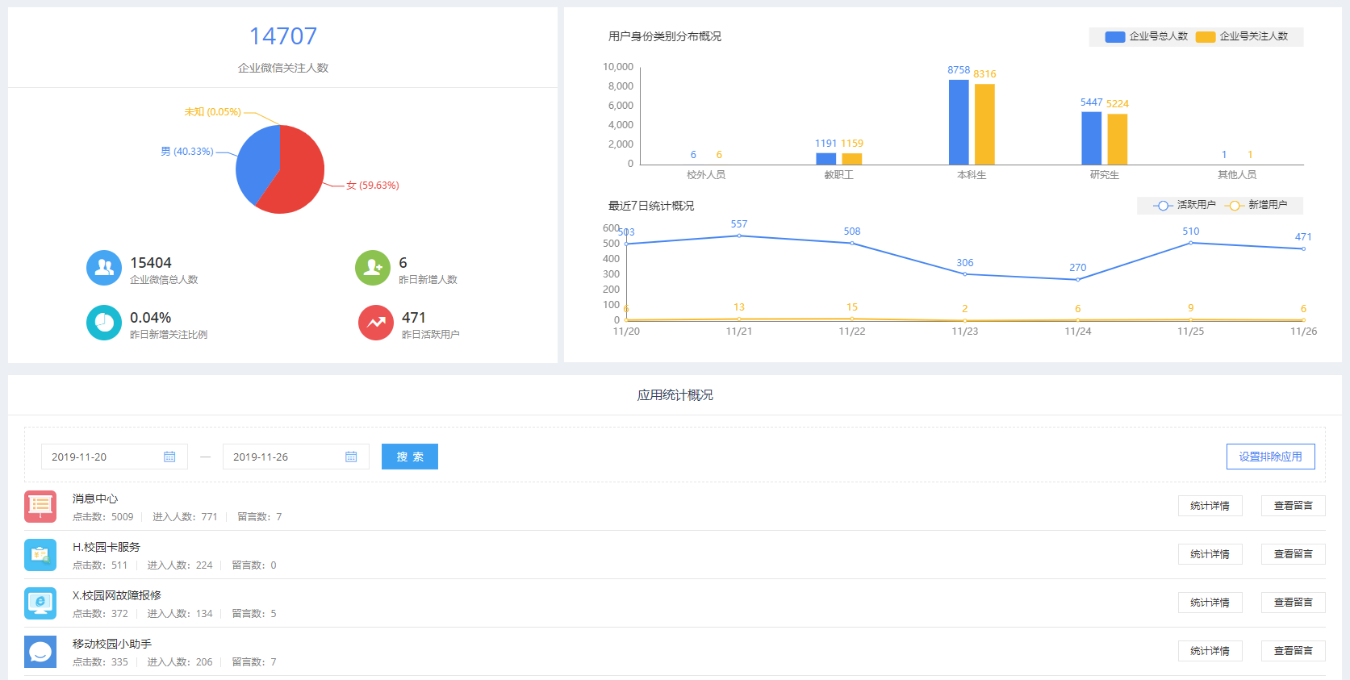
“微信企业号”

Slide 8
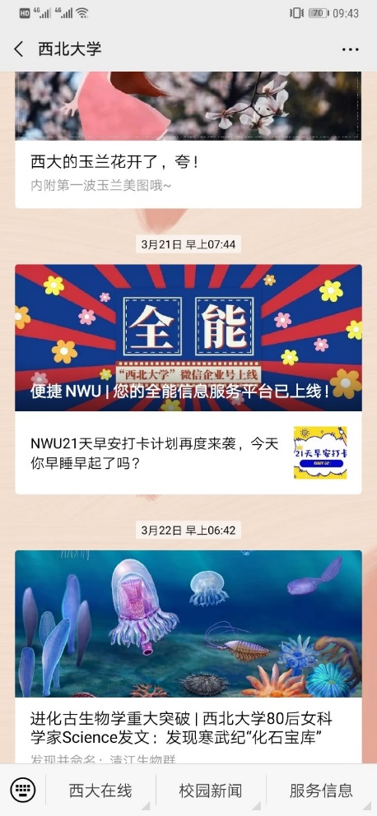
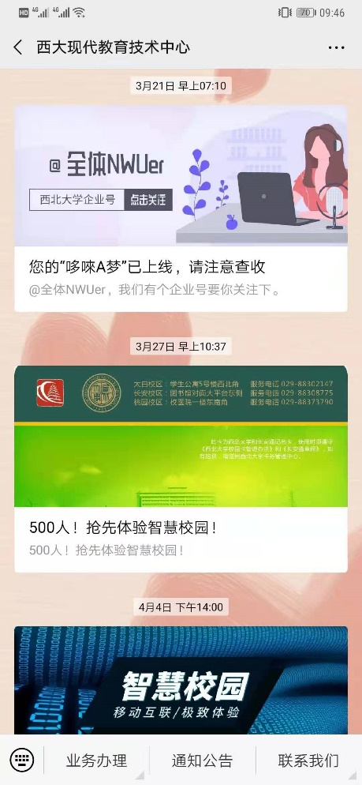

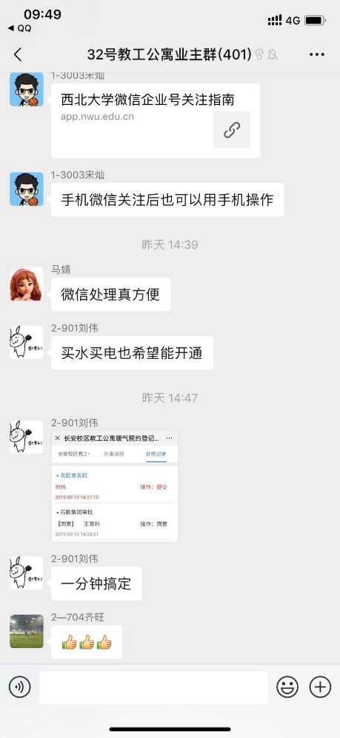
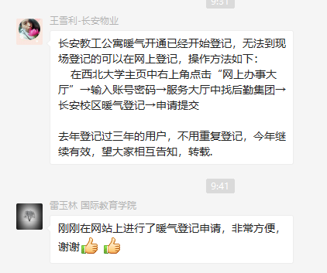
“微信企业号”
将
“服务师生”落到实处

Slide 9
网上办事大厅

Slide 10

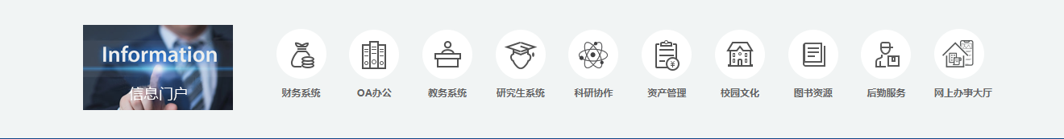
“网上办事大厅”
为进一步推进管理信息化，提高工作效率，我单位配合校内相关单位（处室、部门）开发建成了我校的“网上办事大厅”。“网上办事大厅”将学校各管理部门的业务从“线下”搬到“线上”，通过业务网上办理，逐步实现“让信息多跑路、让师生少跑路”。目前，该平台已建设完成，并投入试运行。

Slide 11
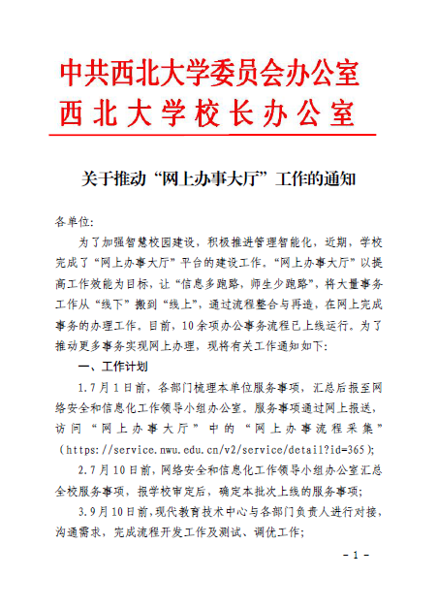
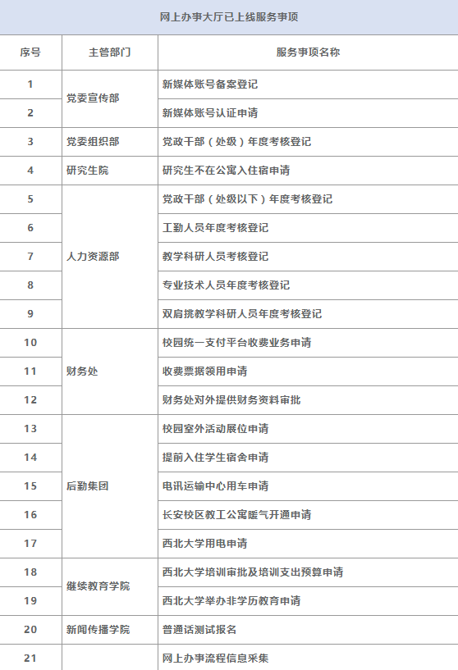
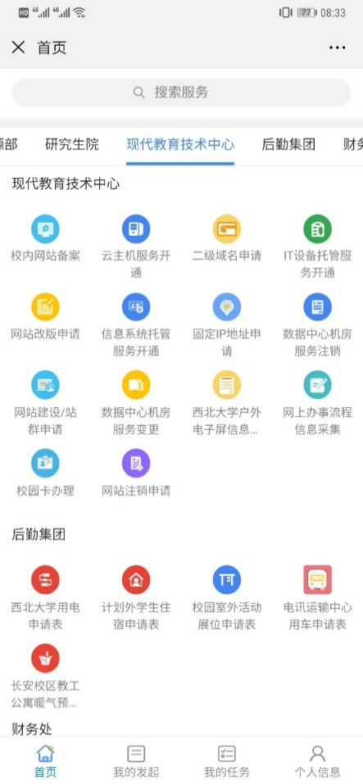
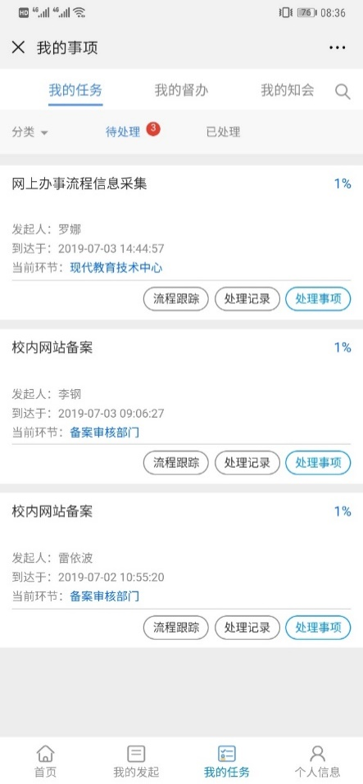
“网上办事大厅”
将“线下”服务、管理事务搬到“线上”，完成各类事项的网上审批与流转
目前可以为师生提供30余项服务，覆盖10余个业务部门
计划每年新上流程30个左右

Slide 12
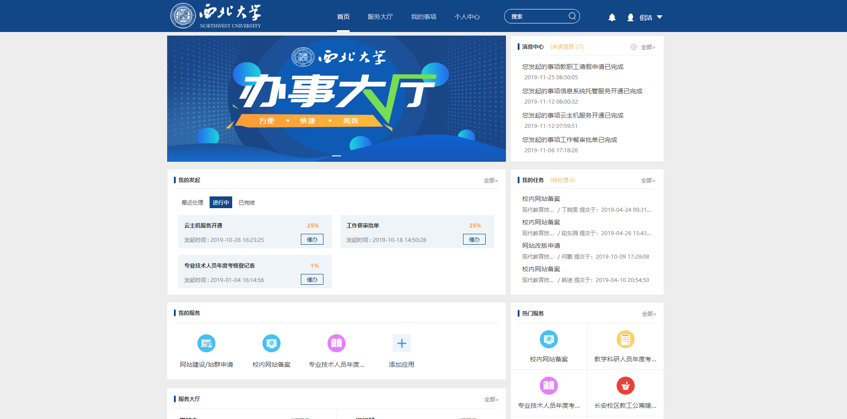
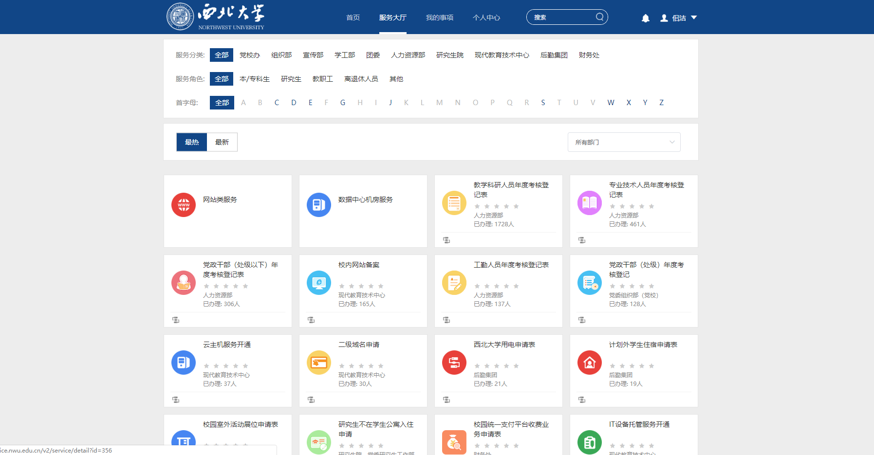
“网上办事大厅”

Slide 13
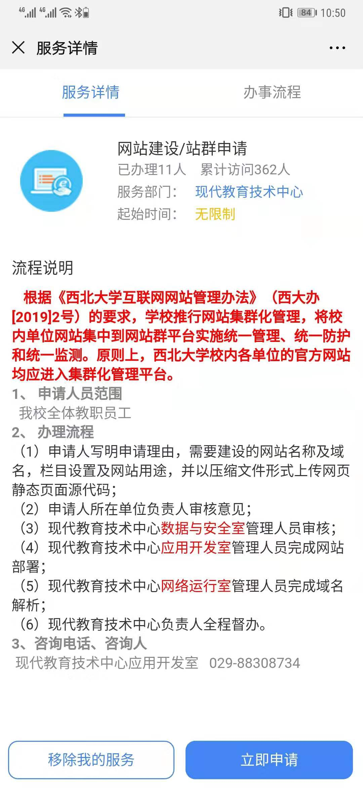
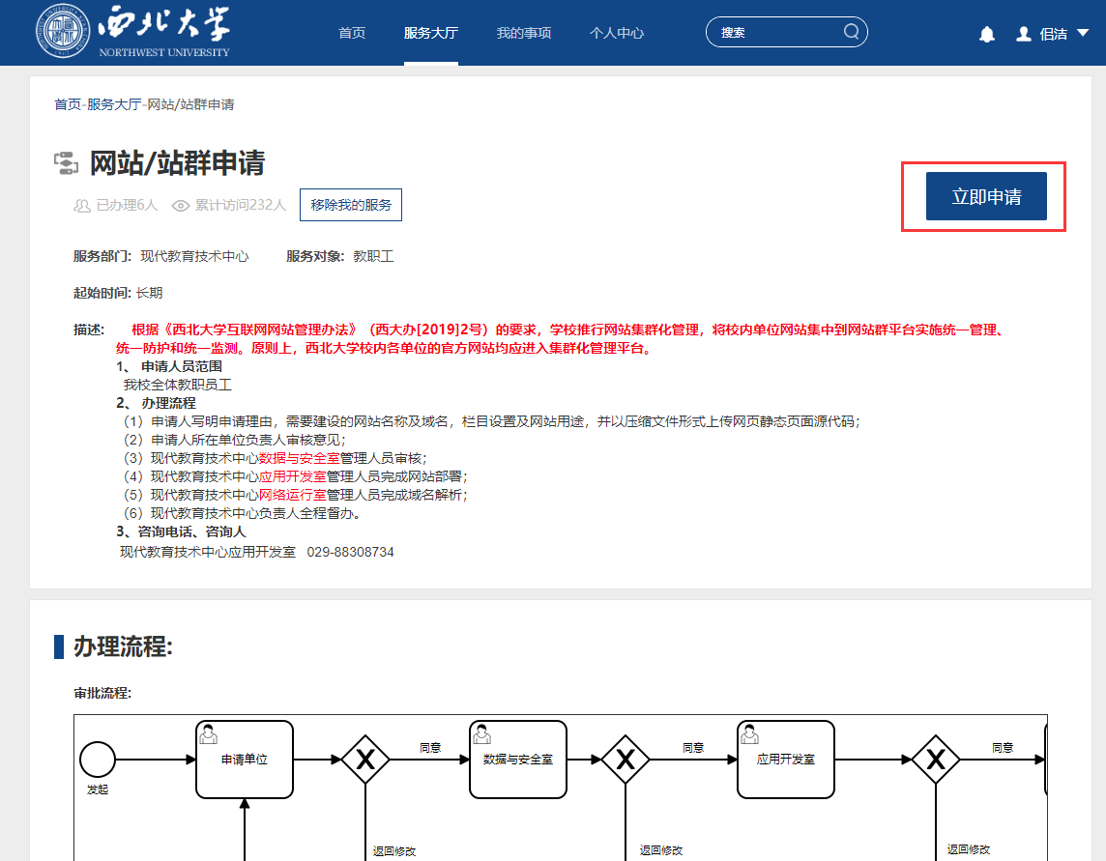
“网上办事大厅”--示例

Slide 14
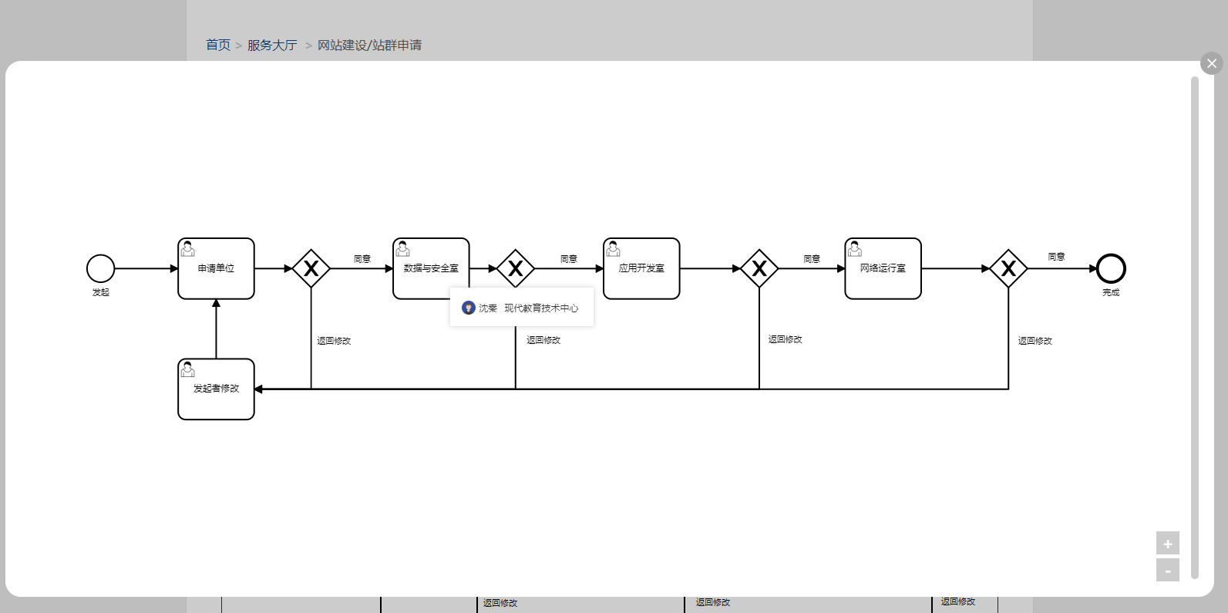
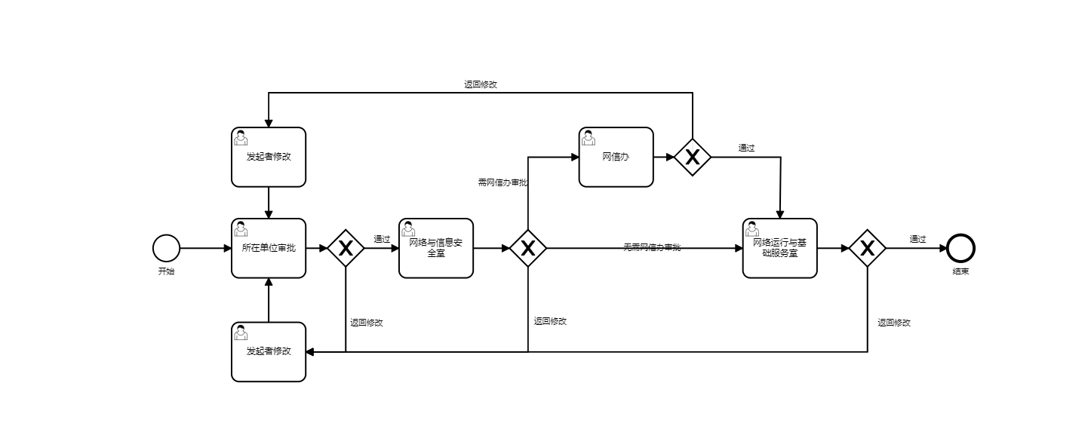
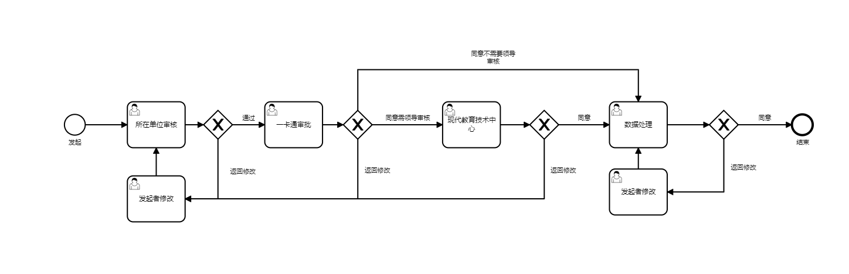
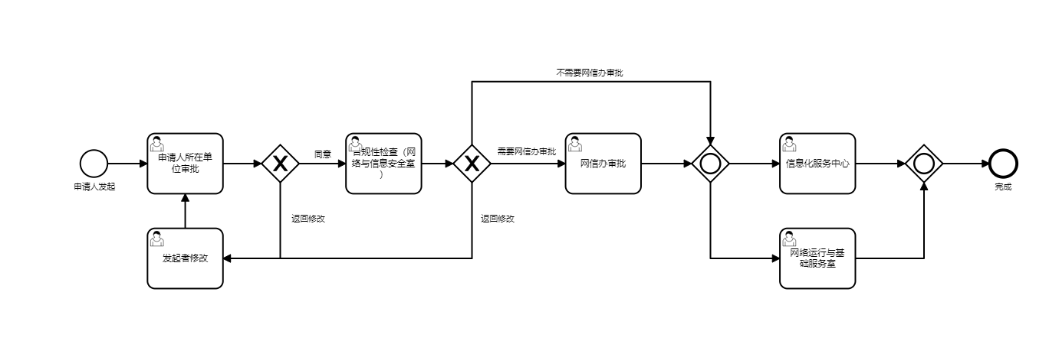
“流程图”--示例

Slide 15
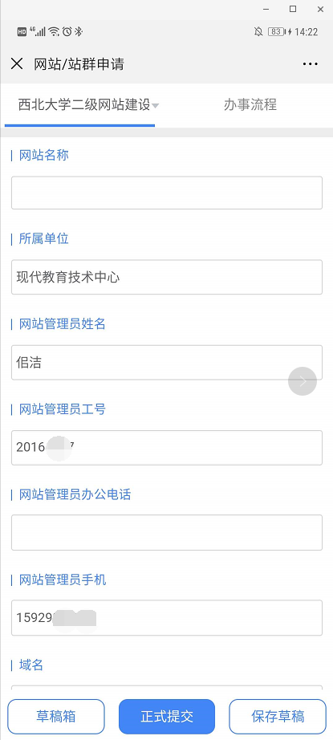
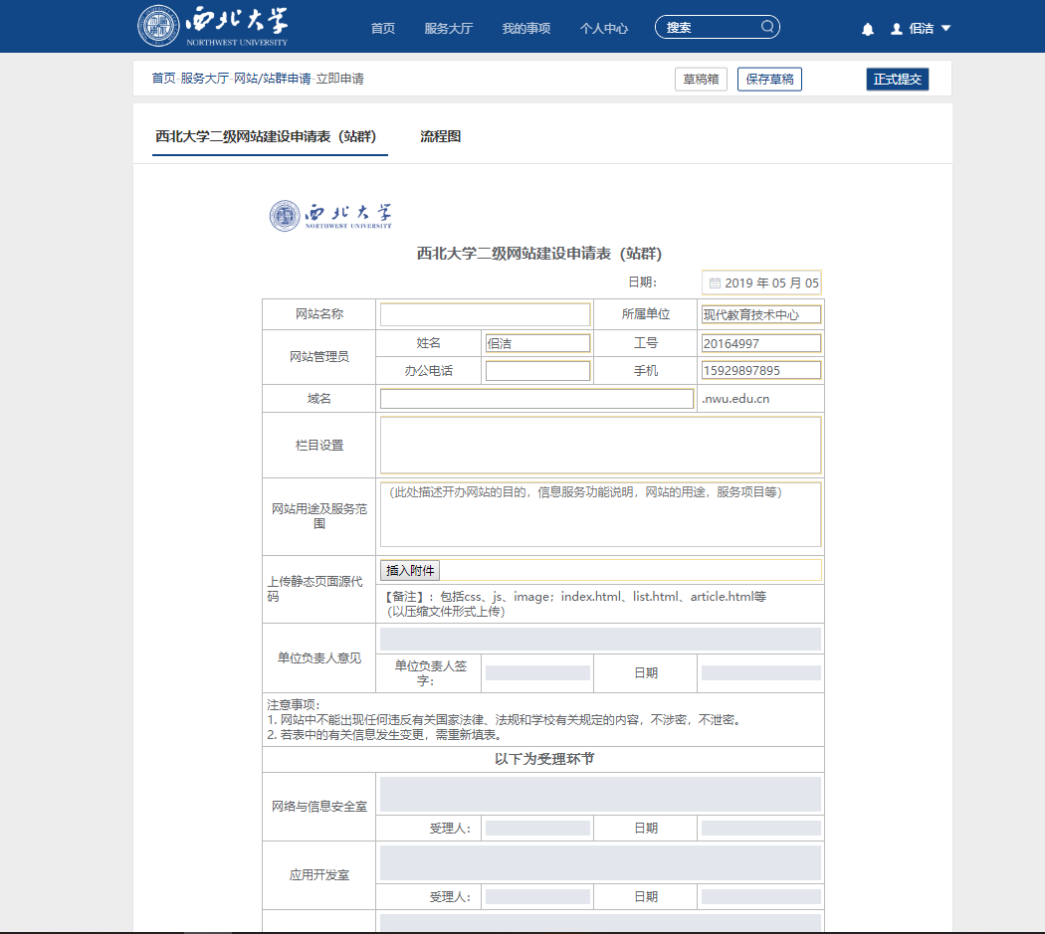
“填报表单”--示例

Slide 16
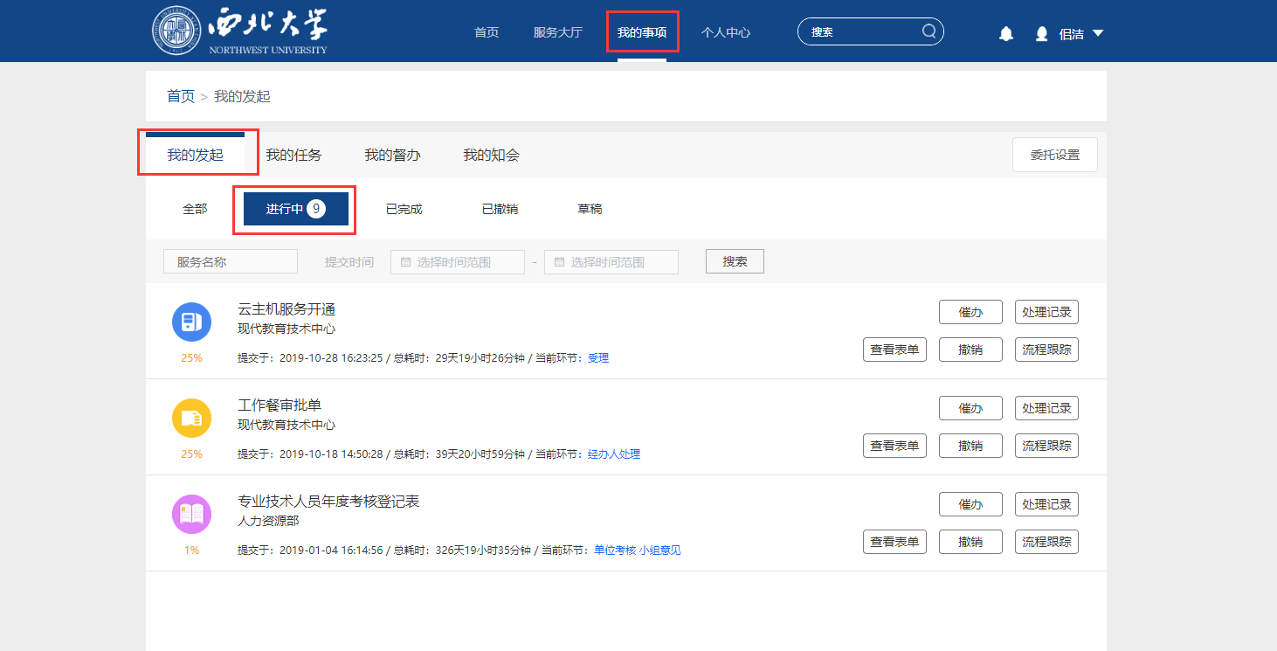
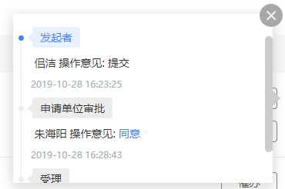
查看我的事项--我发起的（申请者）

Slide 17
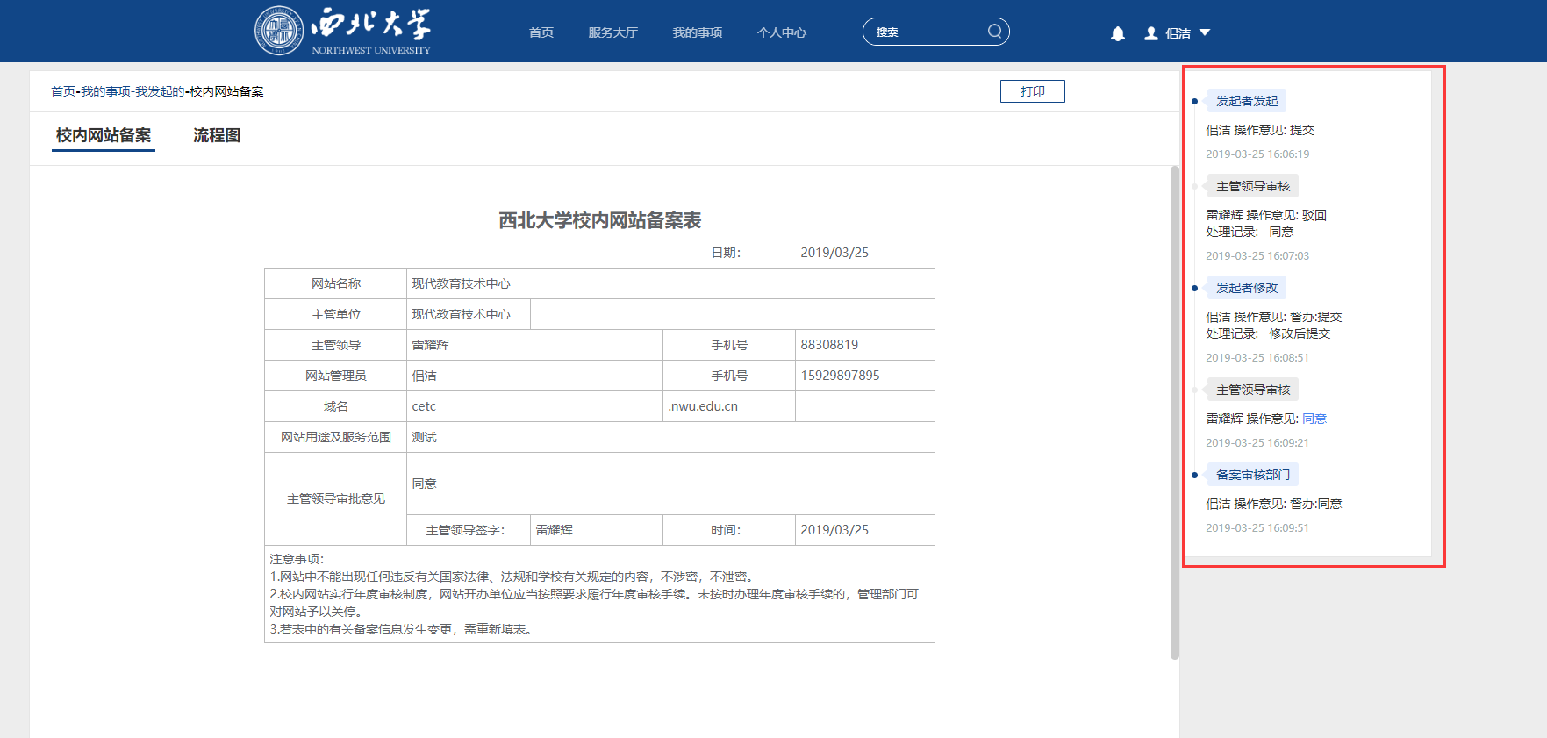
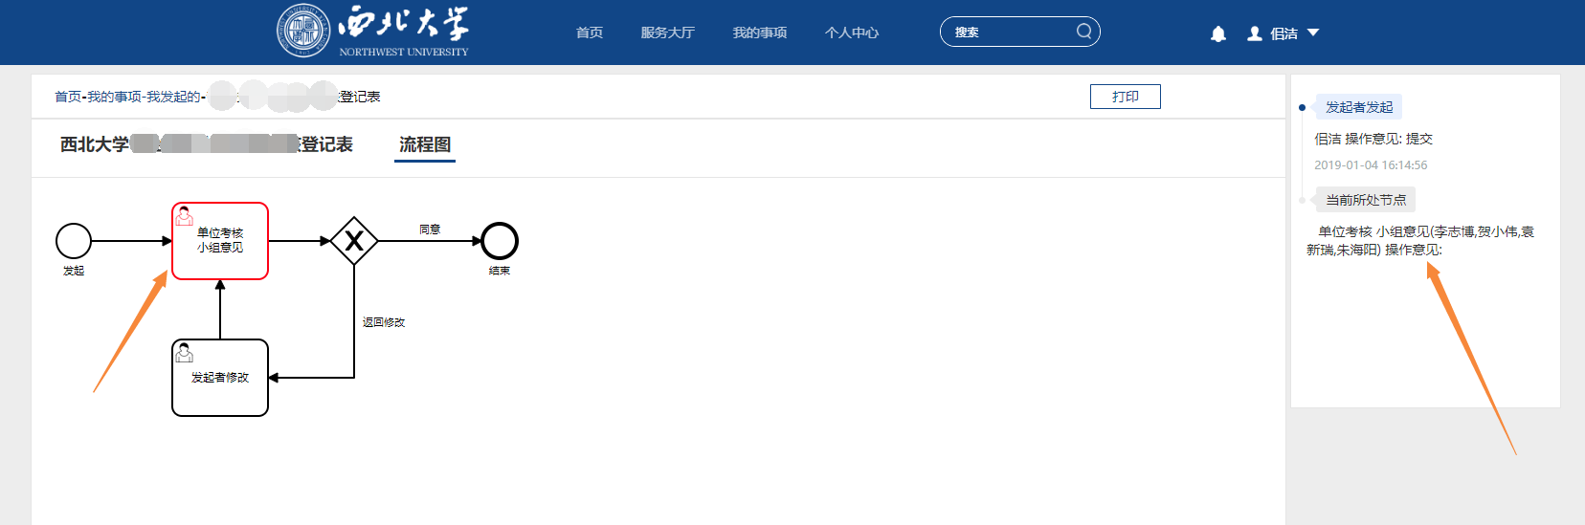
查看我的事项--我发起的（申请者）

Slide 18
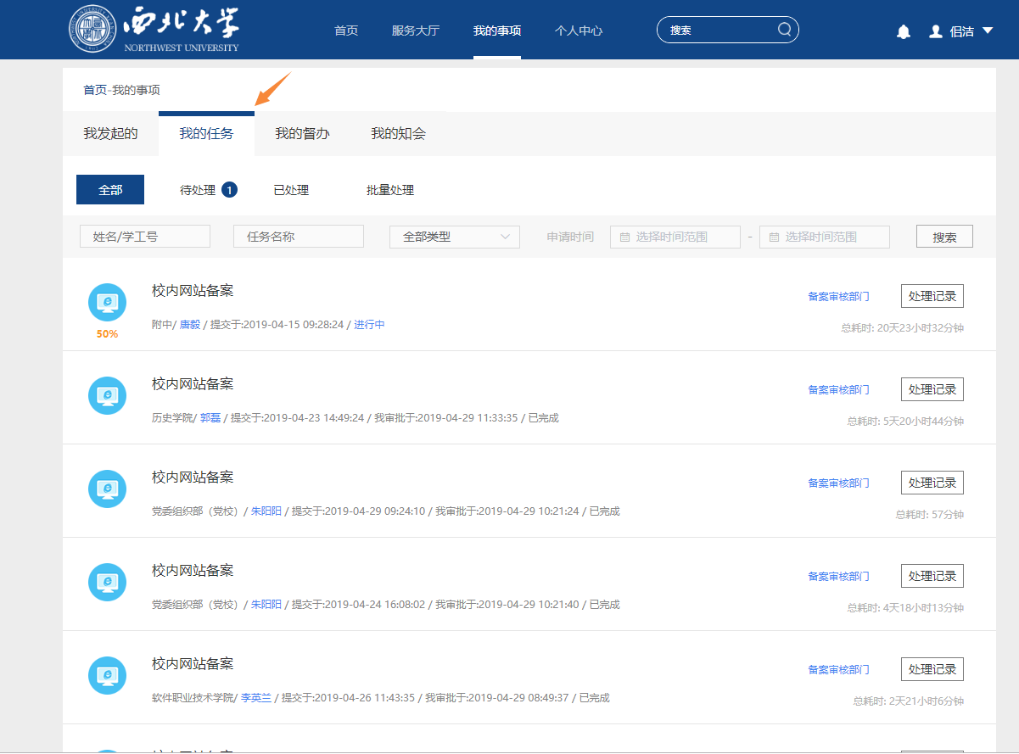
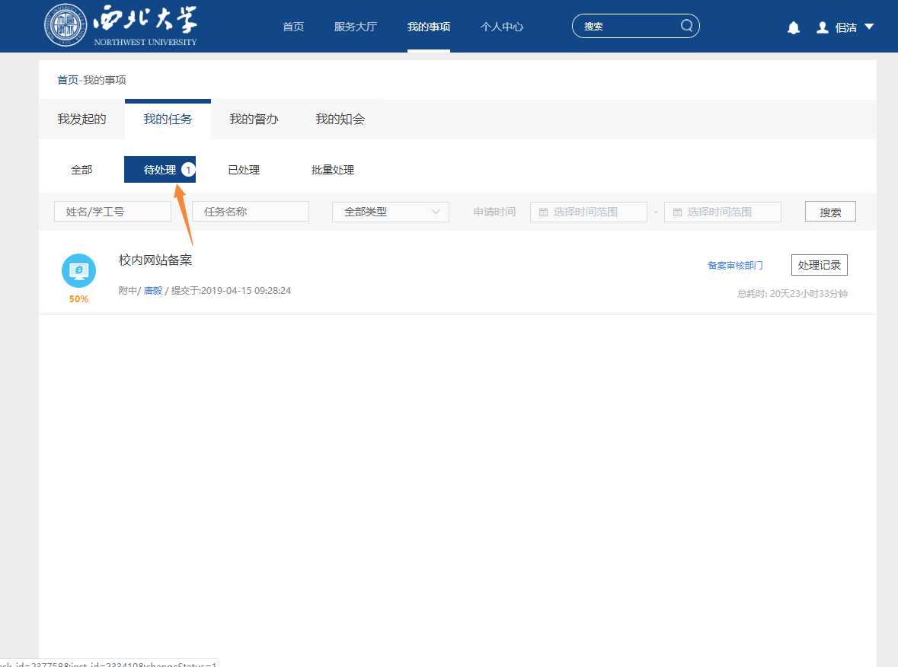
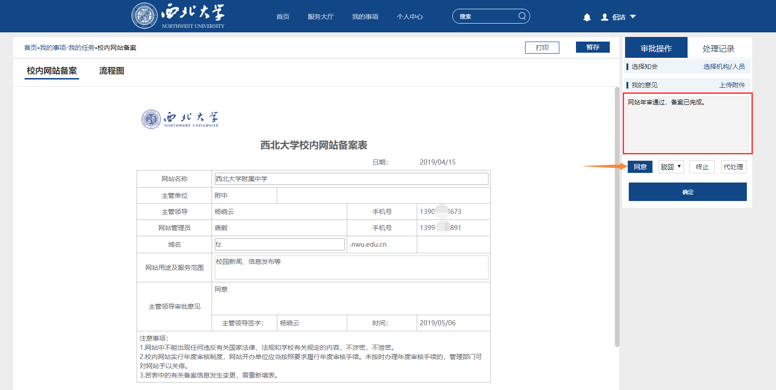
查看我的事项--我的任务（审批者）

Slide 19
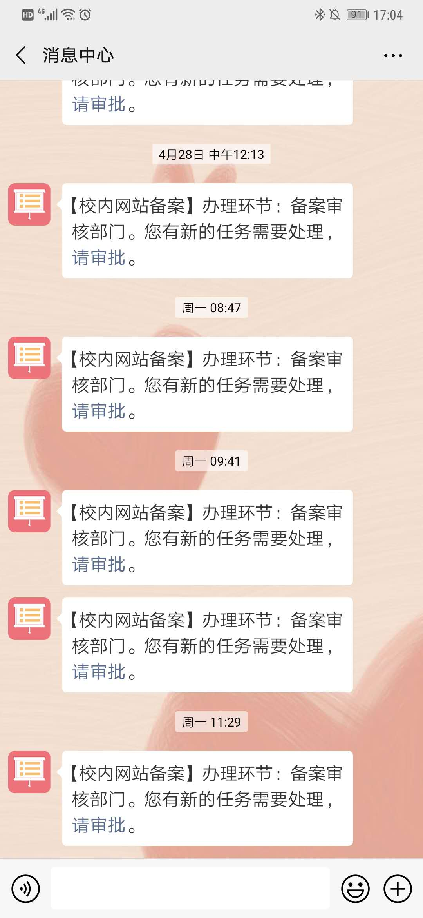
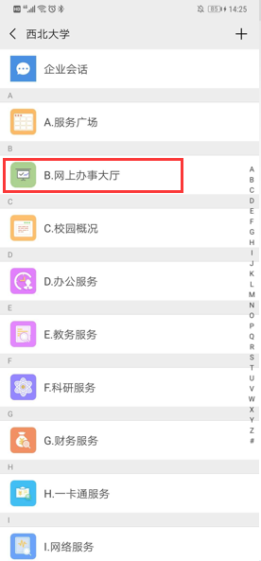
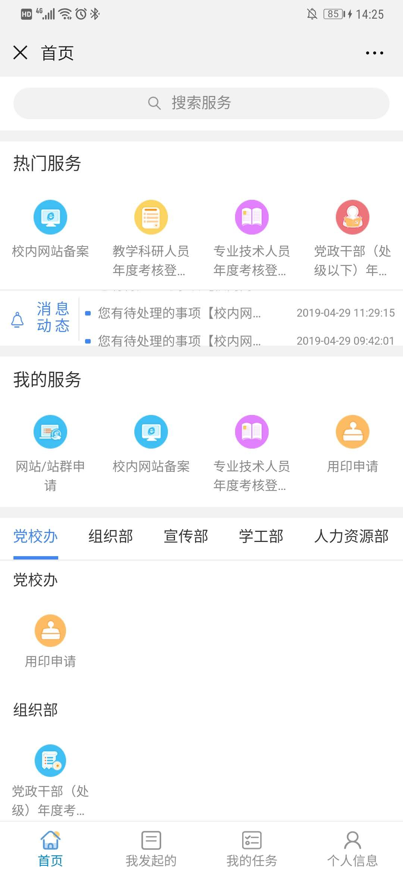
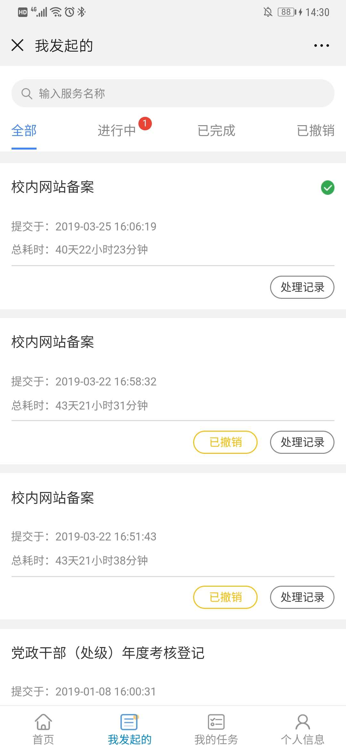
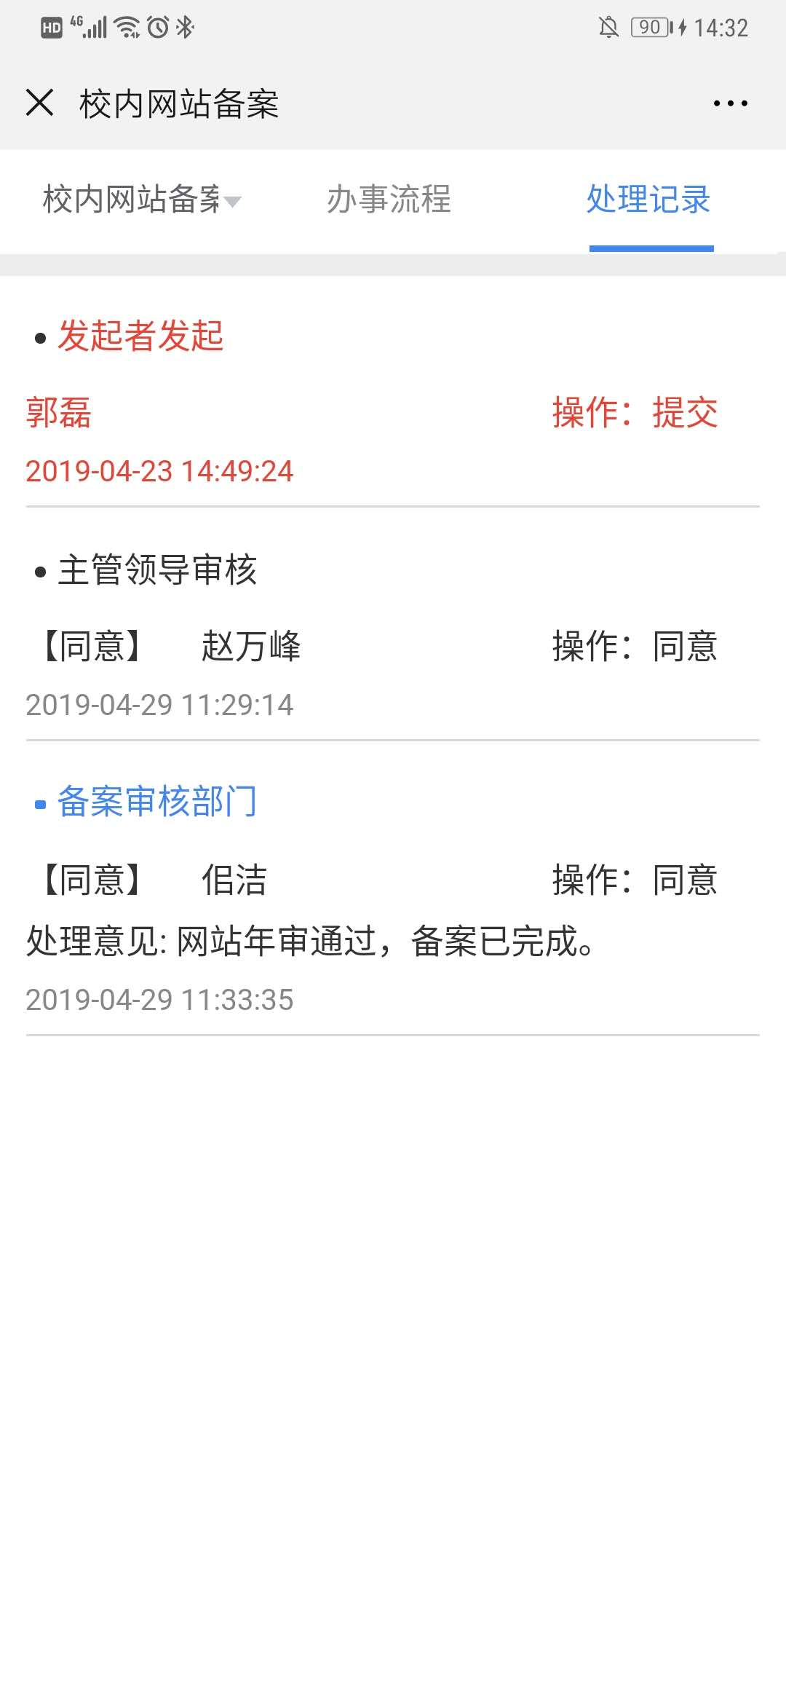
网上办事大厅移动端—微信
Notes:
同时网上办事大厅也可以在手机上使用，将传统业务流程电子化，让数据多找路、师生少跑腿。

Slide 20
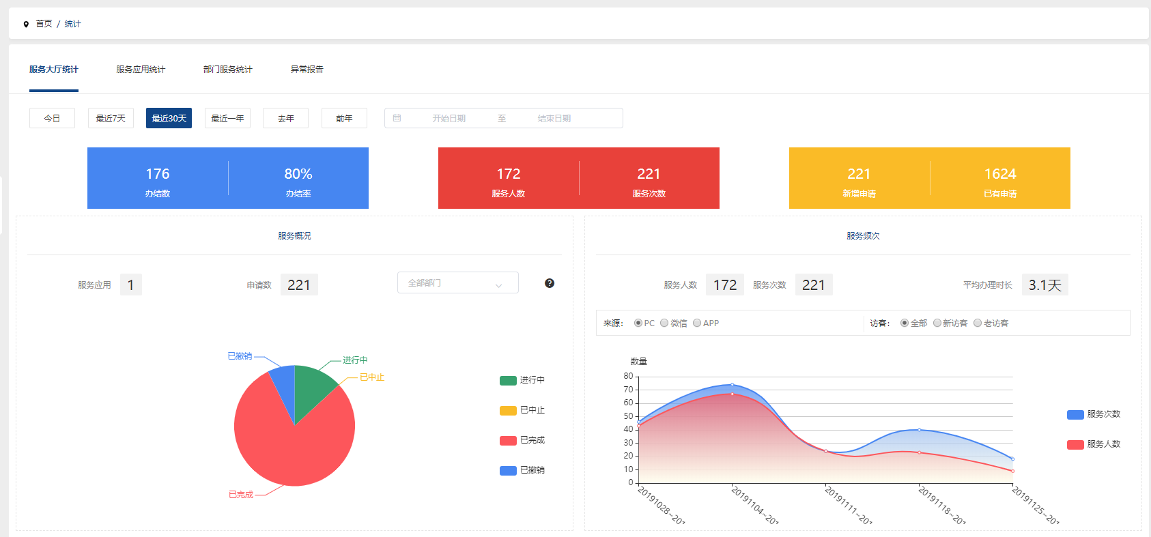
网上办事大厅-数据统计

Slide 21
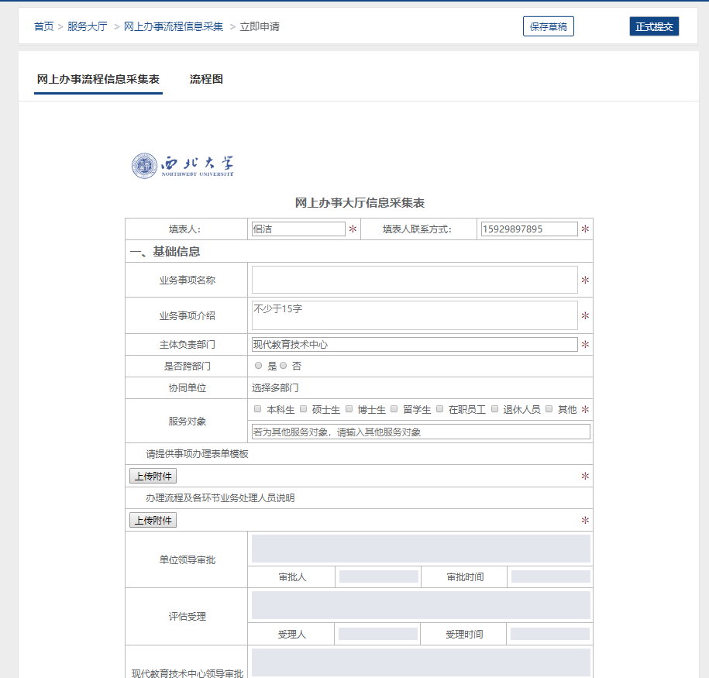
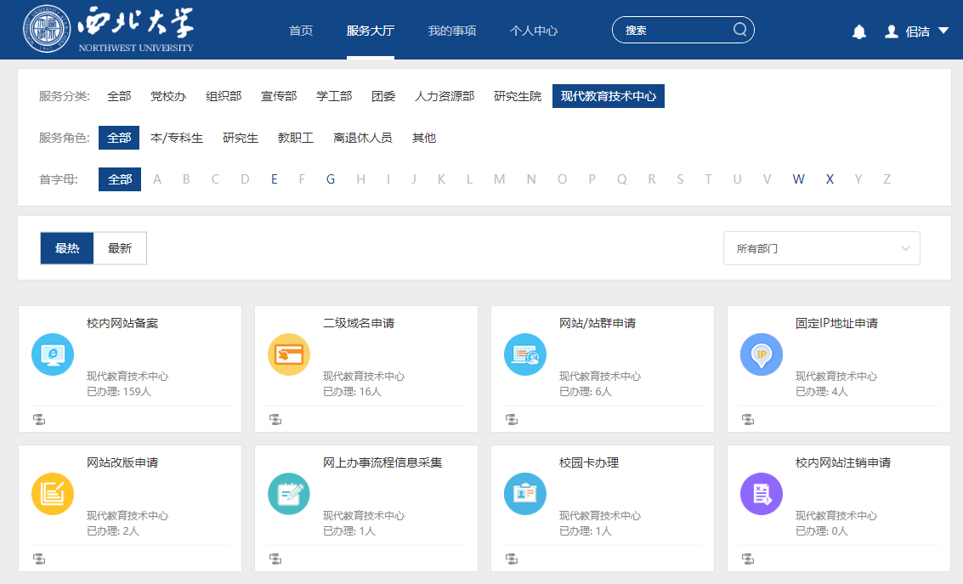
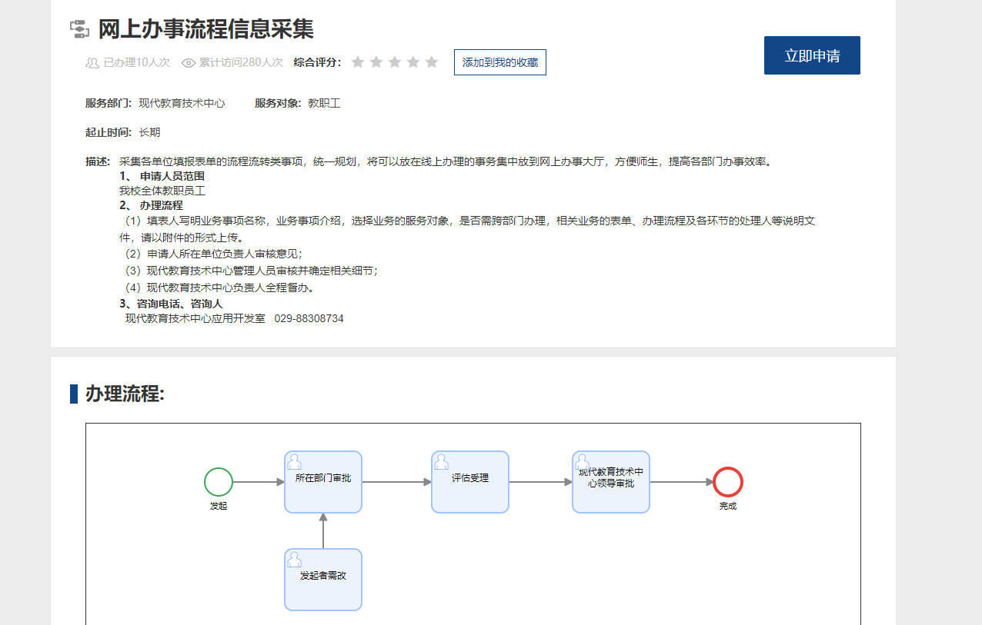
网上办事流程--信息采集
各部门可以梳理自己部门的业务流程，我们提供了采集渠道，将线下需要跑路的业务放到线上，完成流程再造，真正方便师生办事

Slide 22

2
0
1
9
敬请指正，谢谢！
Thanks~

